Slide 1

АТЛАС
ИССЛЕДОВАНИЕ РЫНКА
Новые привычки.
Новый рынок.
Как меняется спрос и где появляются возможности
ДЕМОНСТРАЦИОННЫЙ МАКЕТ · УЧЕБНЫЕ ДАННЫЕ · НЕ КЛИЕНТСКИЙ КЕЙС · YaSlide

Slide 2
02 / 10
Главные выводы
Покупают чаще.
Выбирают точнее.
5,7%
Рост в натуральном выражении
18,1%
Рост в денежном выражении
Аудитория ценит удобство и качество. Рост категории зависит от того, насколько продукт встроен в повседневные сценарии.
11,7%
Изменение средней цены
ДЕМОНСТРАЦИОННЫЙ МАКЕТ · УЧЕБНЫЕ ДАННЫЕ · НЕ КЛИЕНТСКИЙ КЕЙС · YaSlide

Slide 3
03 / 10
Что стоит за данными
1 200
01 · Сформировали выборку
Проверили профиль участников и баланс по возрасту.
02 · Собрали ответы
участников опроса
Изучили частоту покупок, мотивацию и барьеры.
Городские жители 18–55 лет. Онлайн-опрос, сентябрь 2026.
03 · Сравнили сигналы
Сопоставили опрос с динамикой категории и цен.
ДЕМОНСТРАЦИОННЫЙ МАКЕТ · УЧЕБНЫЕ ДАННЫЕ · НЕ КЛИЕНТСКИЙ КЕЙС · YaSlide

Slide 4
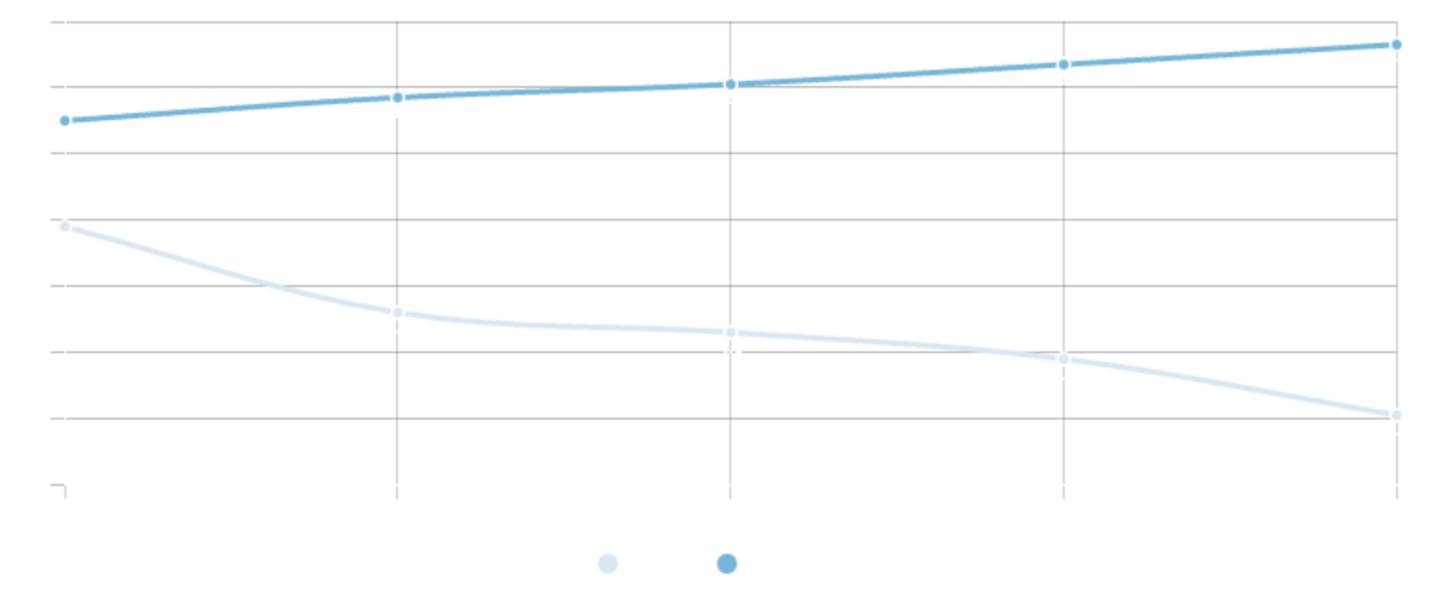
04 / 10
Рост и цена расходятся
13,3%
Покупатели платят больше, а реальный рост замедляется. Удобство должно сочетаться с понятной ценностью.
Источник: иллюстративные данные
ДЕМОНСТРАЦИОННЫЙ МАКЕТ · УЧЕБНЫЕ ДАННЫЕ · НЕ КЛИЕНТСКИЙ КЕЙС · YaSlide

Slide 5
05 / 10
Динамика по периодам
Период
Рост рынка
Рост цены
Сигнал
IV кв. 2025
5,2%
11,7%
Стабильный спрос
I кв. 2026
4,6%
12,1%
Рост чувствительности
II кв. 2026
3,8%
12,7%
Поиск альтернатив
III кв. 2026
2,1%
13,3%
Фокус на ценности
Источник: иллюстративные данные
ДЕМОНСТРАЦИОННЫЙ МАКЕТ · УЧЕБНЫЕ ДАННЫЕ · НЕ КЛИЕНТСКИЙ КЕЙС · YaSlide

Slide 6
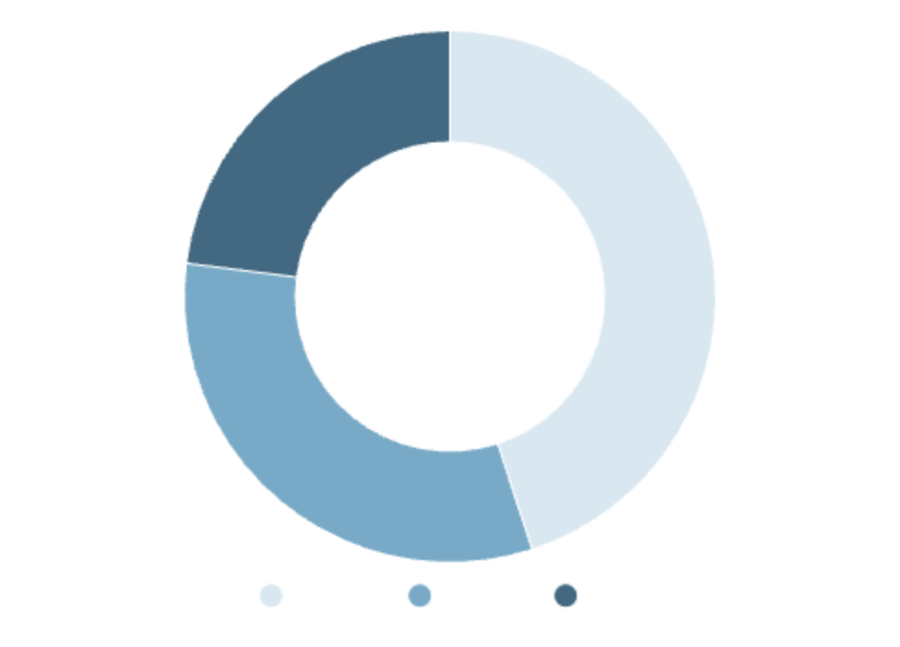
06 / 10
Разные люди. Разные мотивы.
Удобство · 45%
Выбирают то, что экономит время каждый день.
Качество · 32%
Ищут понятный состав и надёжный опыт.
Цена · 23%
Сравнивают альтернативы и оценивают выгоду.
Источник: иллюстративные данные
ДЕМОНСТРАЦИОННЫЙ МАКЕТ · УЧЕБНЫЕ ДАННЫЕ · НЕ КЛИЕНТСКИЙ КЕЙС · YaSlide

